Slide 1
De vrolijkheid
Loran Ibrahem

Slide 2
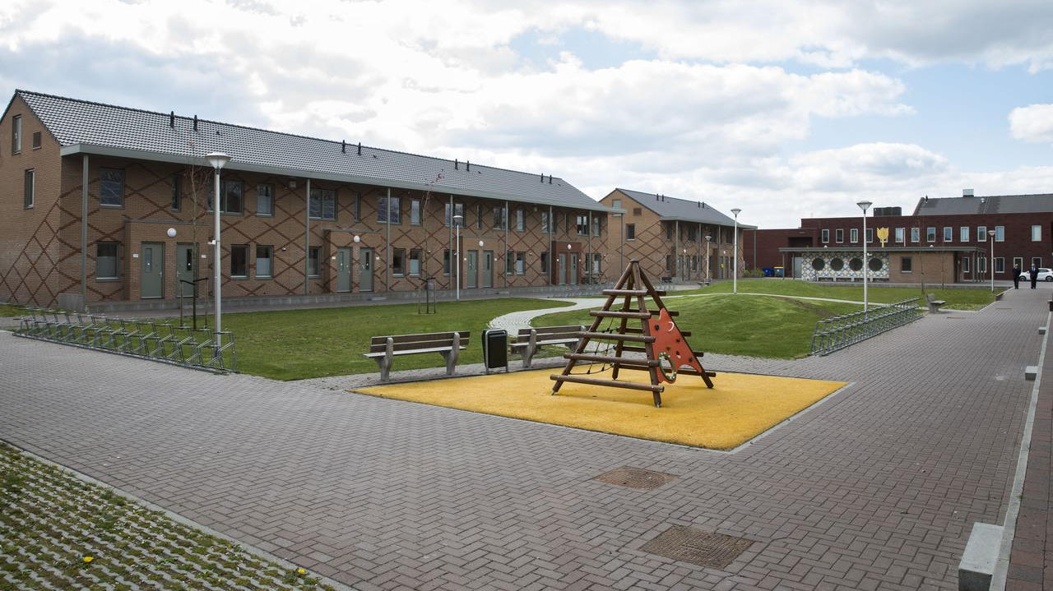
Stichting de vrolijkheid
De vrolijkheid is een netwerk van professionele kunstenaars, regelaars, vrijwilligers, kinderen, jongeren en ouders, die samen wekelijks meer dan 100 kunstprojecten op bijna 30 azc's realiseren.
Stichting de vrolijkheid ligt op azc Ter apel, azc Ter apel is heel grote locatie je kunt daar makkelijk met de auto of met de bus heen gaan.
Azc Ter apel is een opvangcentrum voor asielzoekers die tijdelijk in Nederland verblijven tot over hun asielaanvraag is beslist.

Slide 3
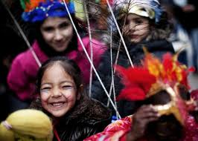
Wat is de missie en visie van de instelling?
Missie?
De vrolijkheid investeert met kunst in de ontwikkeling en empowerment van kinderen, jongeren en hun ouders in asielzoekerscentra.
Visie?
De vrolijkheid acht de samenleving verantwoordelijk voor het welkom heten van jonge mensen in de asielopvang en geeft zelf het voorbeeld door met hen in contact te treden, op gelijkwaardige basis samen te werken en nieuwe verbindingen te leggen. Zo dragen we bij aan de inclusie van jonge azc bewoners in de Nederlandse samenleving. De vrolijkheid stelt zich ten doel om op structurele basis samen met kinderen, jongeren en hun ouders die in azc wonen dans, theater, muziek, (nieuwe) media en beeldende kunst te maken om zo ruimte en omstandigheden te scheppen die stimuleren dat veerkracht versterkt wordt en talenten tot bloei komen.

Slide 4
Benaderingswijze/methodieken:
Vrolijkheid
Veiligheid
Vertrouwen
Verhaal
Veerkracht

Slide 5
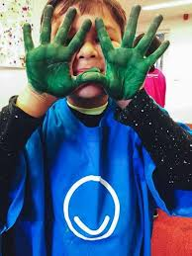
Welke houding wordt er van mij verwacht?
Zorgen dat de kinderen iets te kiezen hebben, en ruimte maken voor iedereen.
Zorgen dat ik de kleren die ik aan heb vies mag worden.(oude kleren aan doen tijdens stage)
Zorgen voor een veilige ruimte.
Toestemming vragen voor maken van foto's en video's

Slide 6
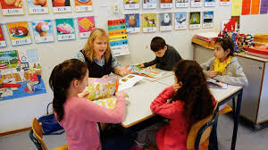
De doelgroep van de vrolijkheid
Jonge mensen die volop in ontwikkeling zijn en veel behoefte hebben aan stabiliteit en veiligheid. Leven en opgroeien in asielzoekerscentra kan een serieuze bedreiging vormen voor de (psychosociale) gezondheid.
Waarom?
Omdat we zo voor jonge azc-bewoners bijdragen aan het vinden en vergroten van eigen kracht en capaciteiten, het ontdekken van dromen en het tot wasdom brengen van talenten, het vergroten van eigenwaarde en zelfvertrouwen.

Slide 7
De belangrijke leerdoelen die ik graag wil leren!
1. Spreken in het openbaar of presenteren.
2. Communicatie en gesprekstechnieken.

Slide 8
The end

